Slide 1
도구 사용 시
도구 숙련도가 낮다면, 사용하지 않는 게 좋다.
글자로 원하는 바를 다른 사람에게 전달하는 것보다
러프 스케치로라도 표현할 수 있으면 좋다.

Slide 2
게임 플레이 유튜브 영상
[데드 바이 데이라이트] : 단순한 스피드 싸움뿐만 아니라, 스킬과 구조물을 활용한 플레이
[Within Skerry] : 무서운 존재가 나오기 전까지 너무 단순한 구조물들로 레벨이 설계돼있다.

Slide 3
그래픽 quality
그래픽 질이 떨어지면, 어느 순간부터 몰입감이 ↓
But 공포게임은 시야가 차단되거나 불편해도 된다.
어린이용 게임같은 밝은 분위기의 게임은, 색채도 다양하고 빛도 밝게 표현한다.
스릴러, 공포 게임은 색채값이 없어도, 어두워도 된다.
즉, 시각적인 정보의 시스템은 어떤 장르의 게임인지를 나타낼 수 있다.

Slide 4
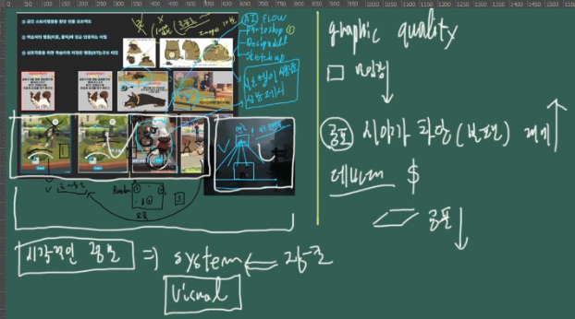

Slide 5
기능 => 약속
[데바데]
플레이어가 갈고리에 걸리면, 다른 플레이어의 도움 없으면 못 빠져나온다.
기능 > 약속
즉, 실제 악당이라면 갈고리를 모두 한군데에 모아놨을 것. But 게임의 기능이 더 중요하기 때문에, 갈고리를 모두 흩어놓은 것.
악당은 점프를 못한다.
악당에게 상태이상(스턴)을 주기 위한 오브젝트를 활용하기 위해.
게임의 장르에 따라 이런 약속들이 만들어져야 한다.

Slide 6
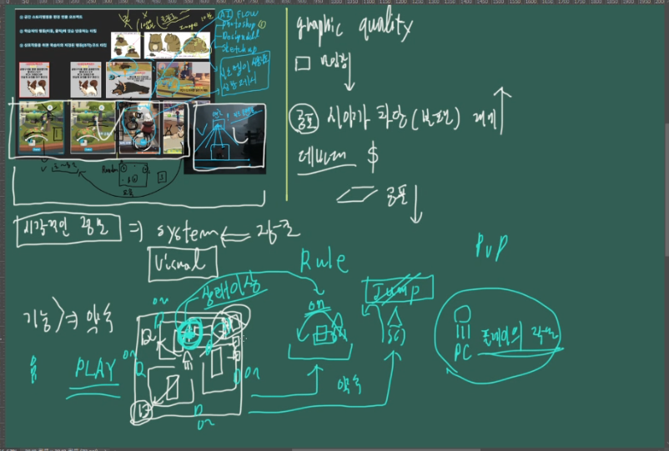

Slide 7
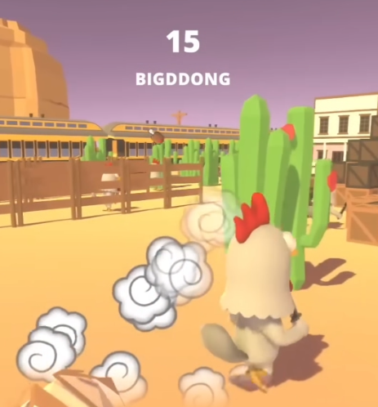
[Hide & Chick]
맵에 따라서 룰이 달라진다.
마지막까지 깃발을 들고 있는 사람이 이긴다.
인지 초기화 : 내가 사람이라고 생각했던 닭이, 오브젝트를 지나치면서, AI와 자리 가 바꼈을 수도 있으므로, 오브젝트 위치 하나만으로 이러한 설계를 할 수 있다.
시스템적으로 아주 잘 만든 게임

Slide 8
요소
메인 플레이에 적용할 수 있는 요소
서브 플레이에 보조적 도움을 받을 수 있는 요소
리마커블한 재미 요소
설계한 약속들에 따라서, 어떤 플레이가 가능할 지가 정해진다.

Slide 9
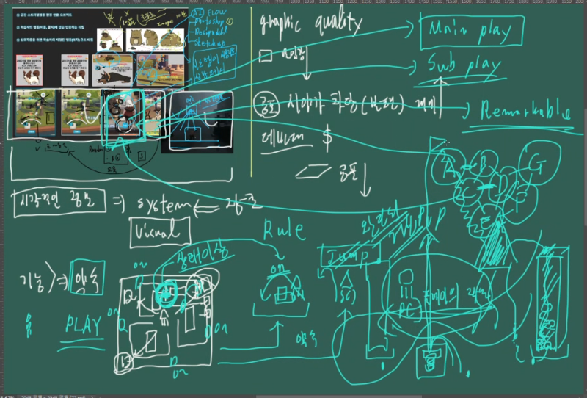

Slide 10
공간
이 공간에서 플레이어가 어떻게 플레이해야 하는지.
내가 만든 시스템을 시각화하자.

Slide 11
시스템을 시각화하기
내쉬기 강화 : 소리 뱉기
과흡입 : 은신
강제 내뱉기

Slide 12
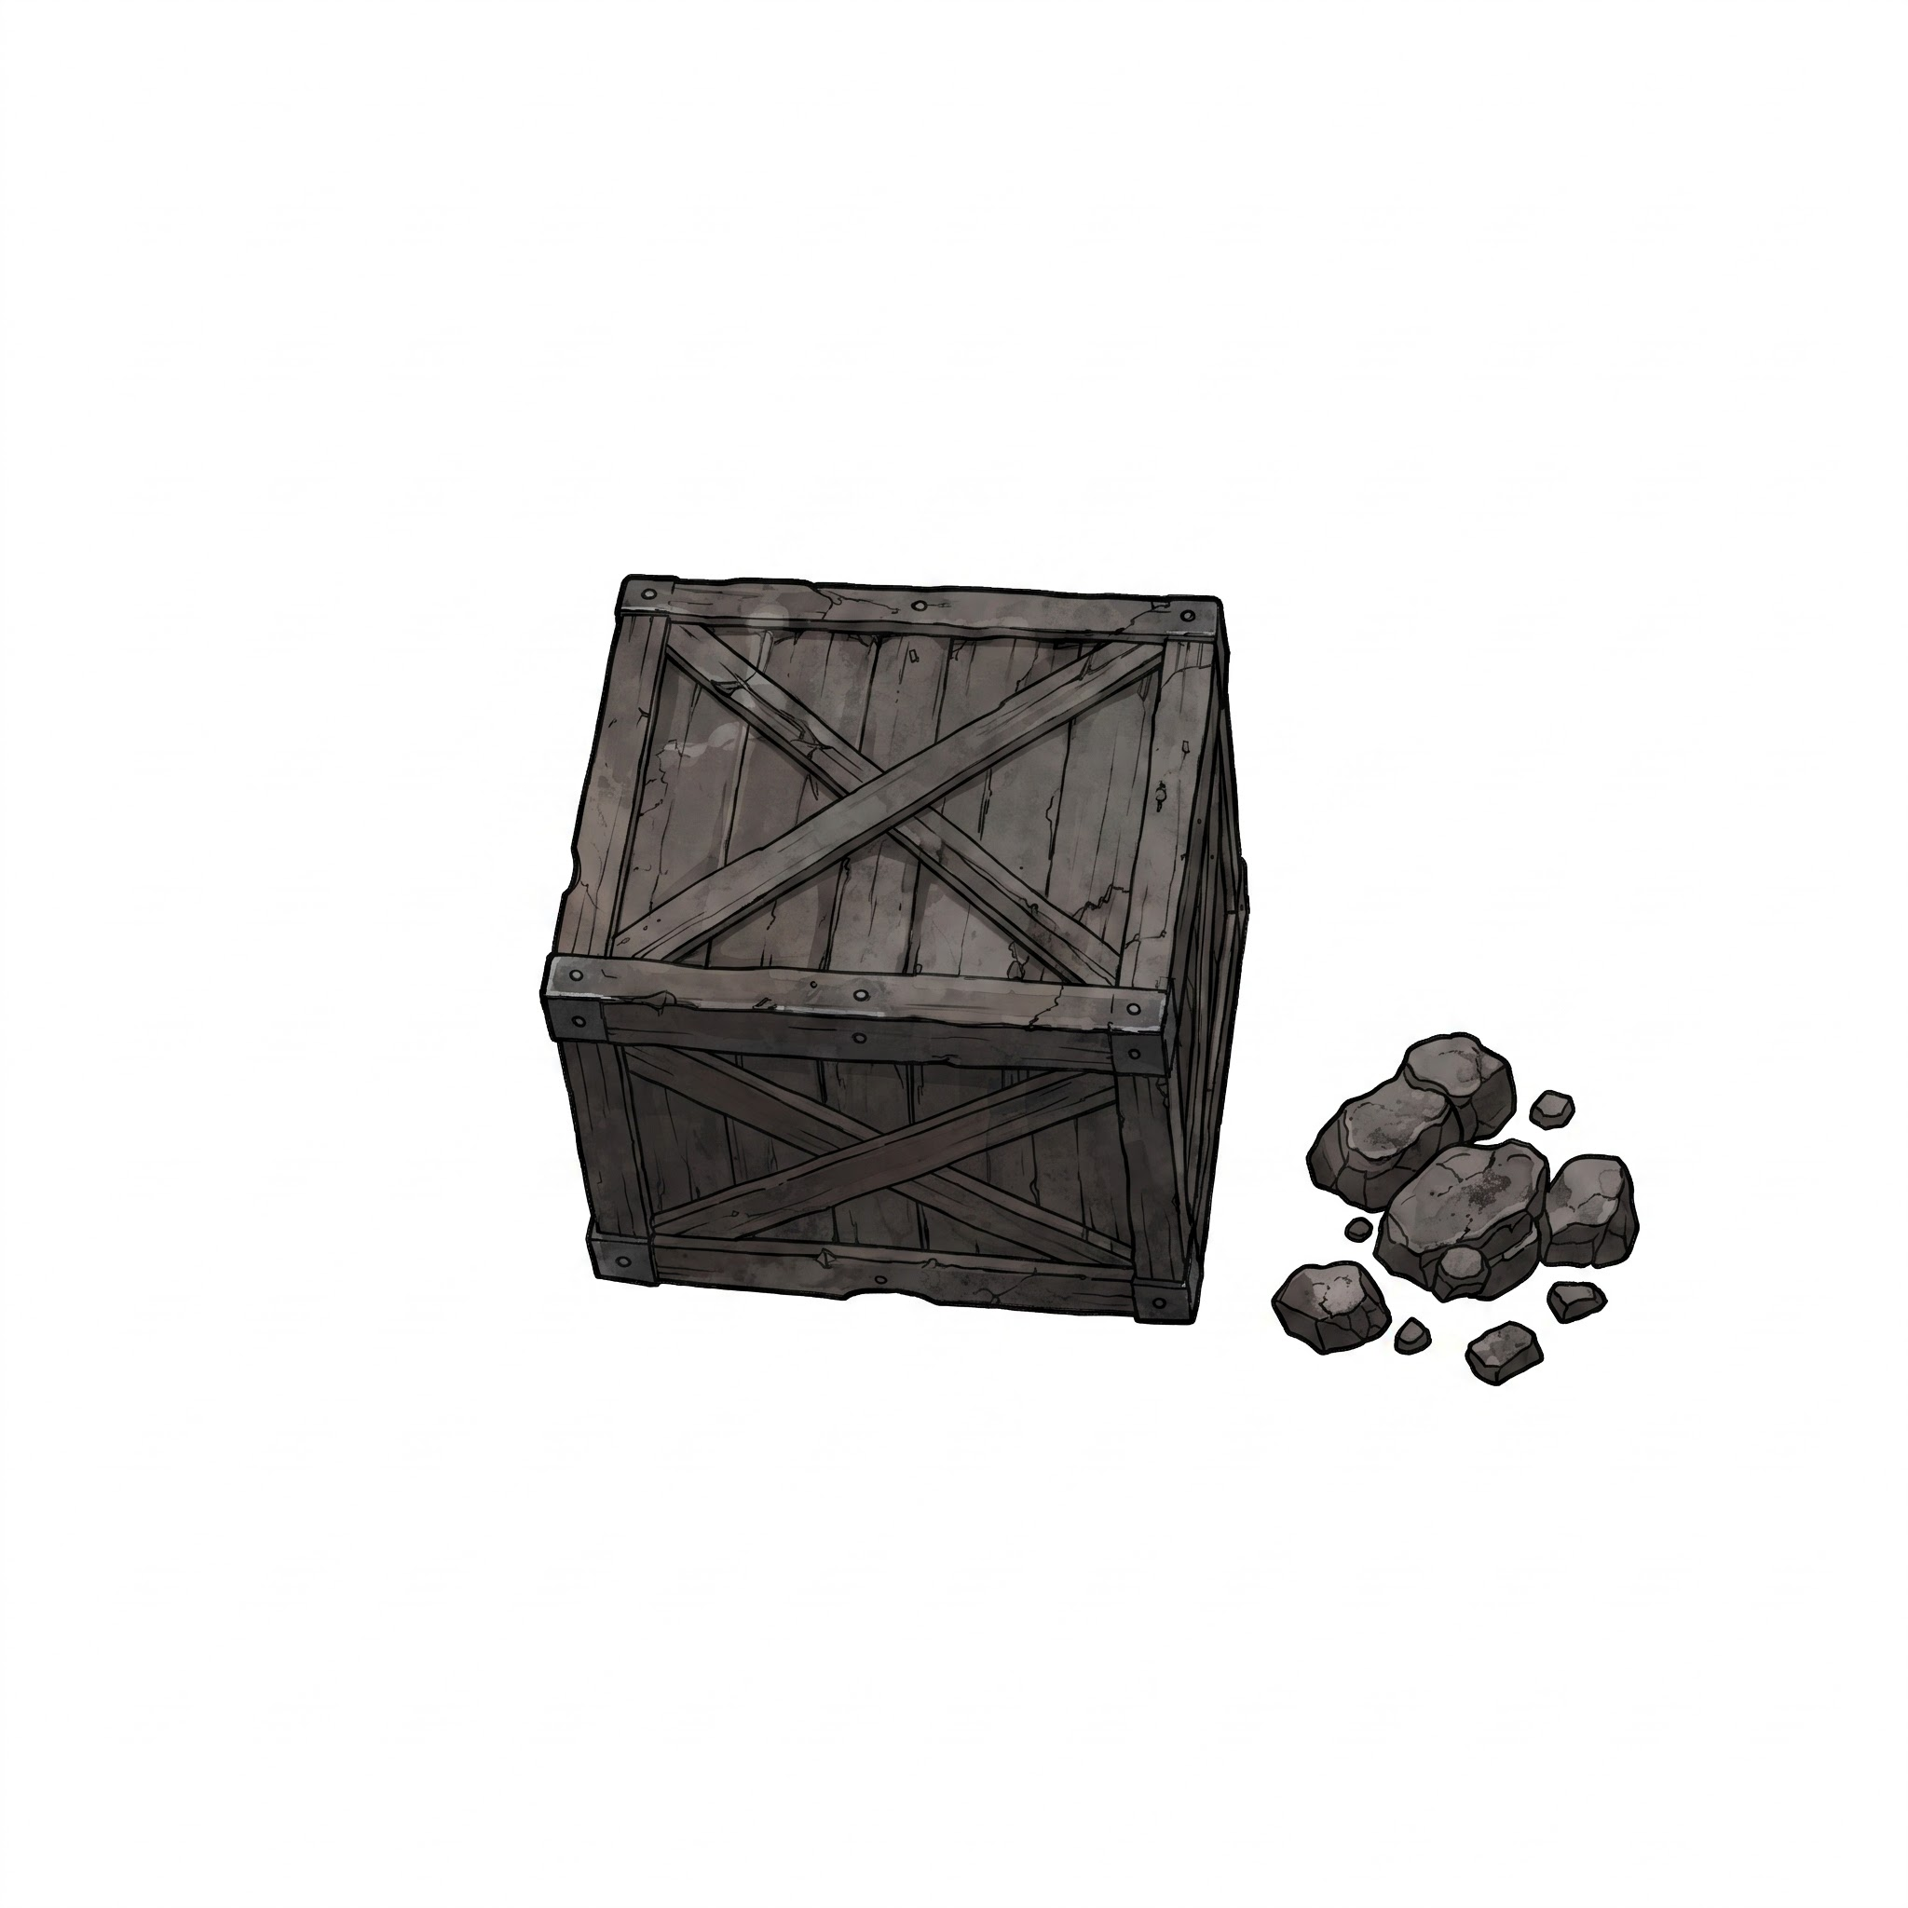
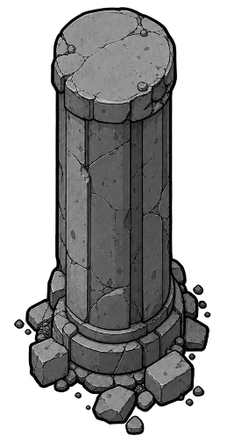
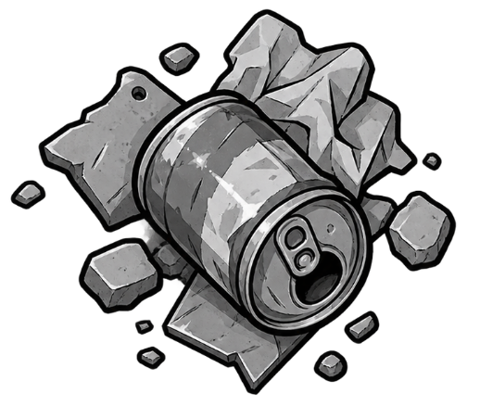
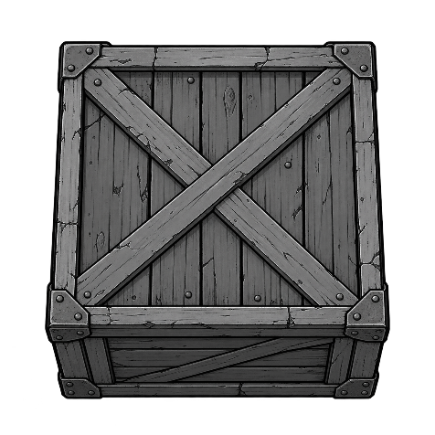
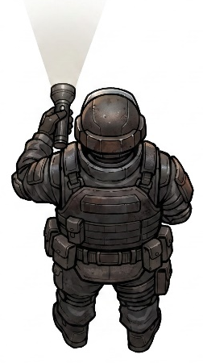
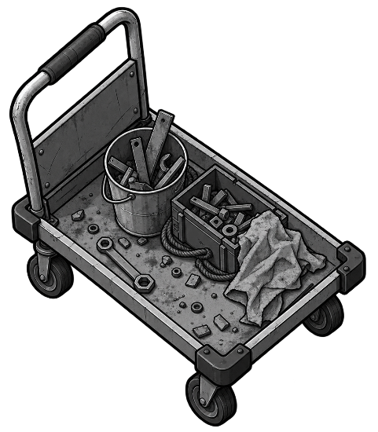
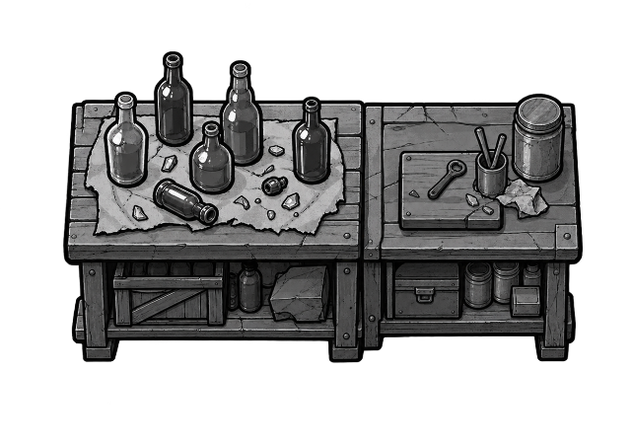
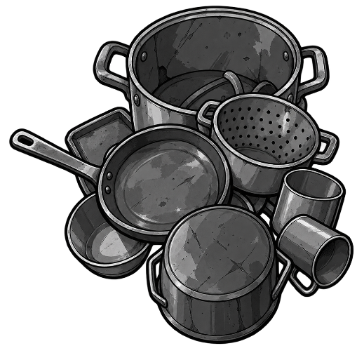
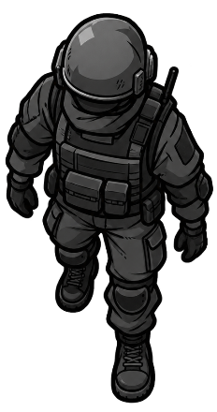
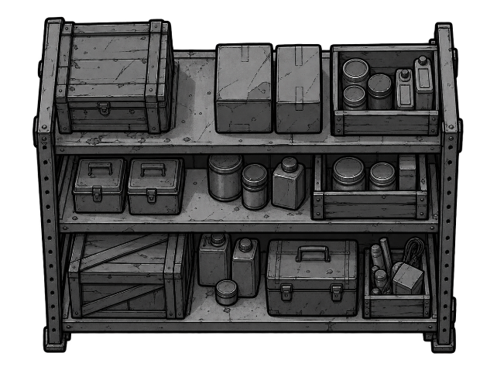

Slide 13

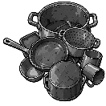
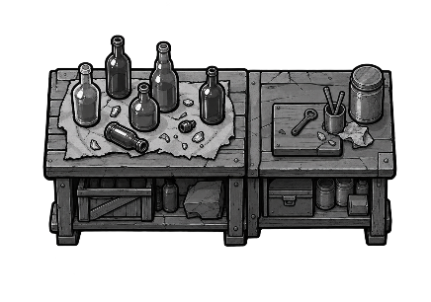
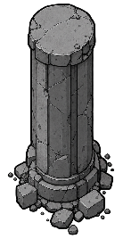
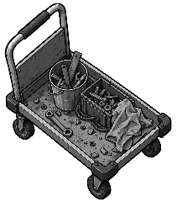


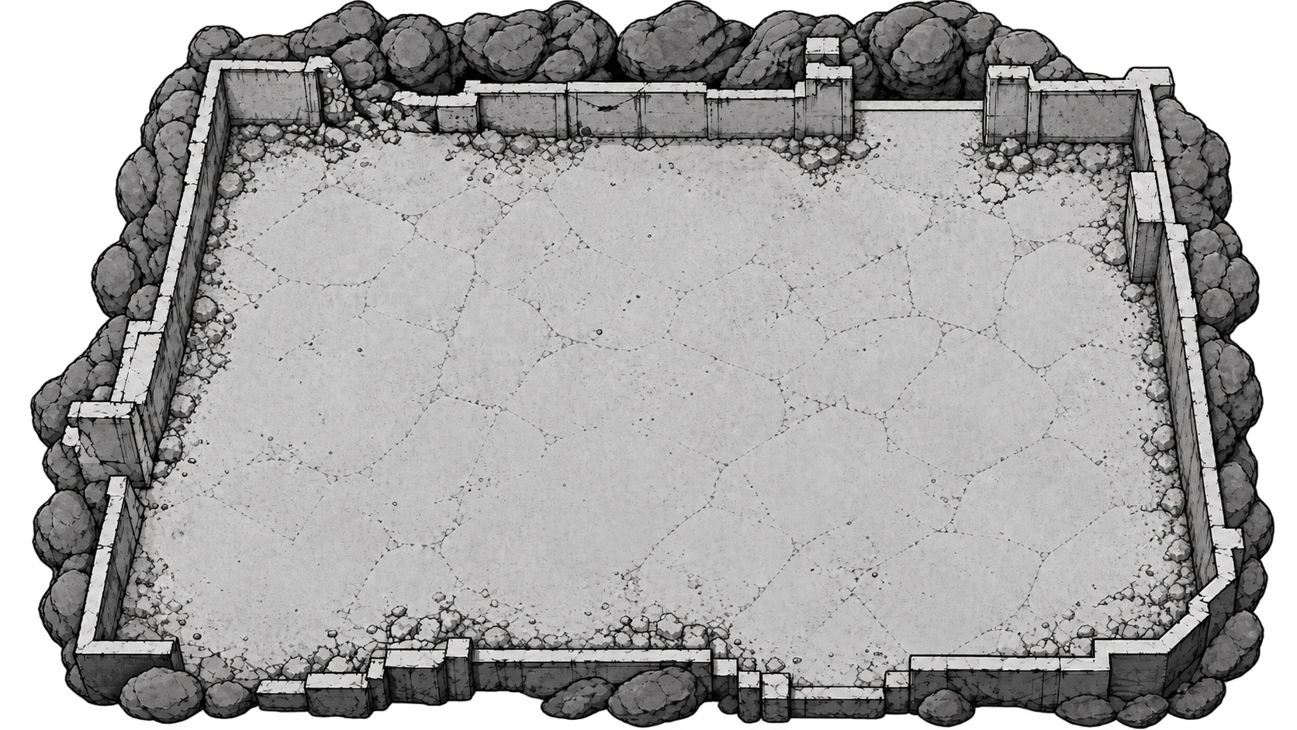
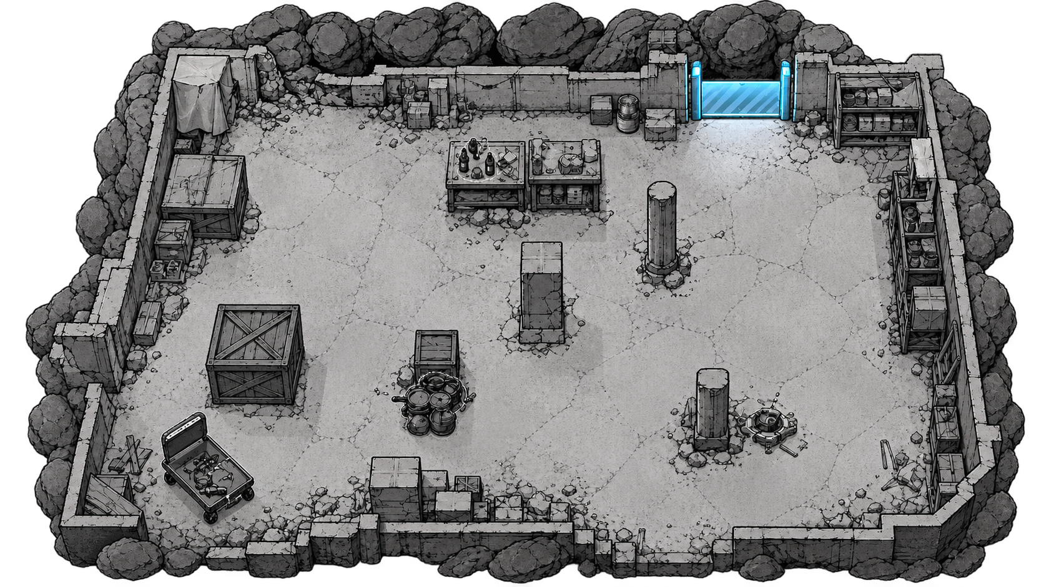
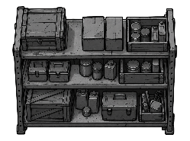
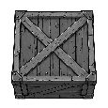





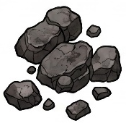

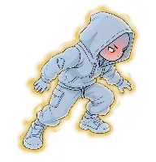
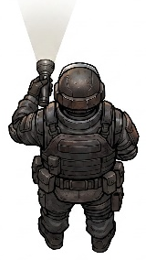

Slide 14
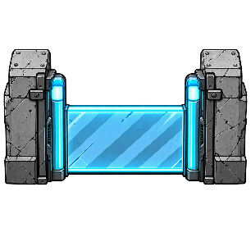
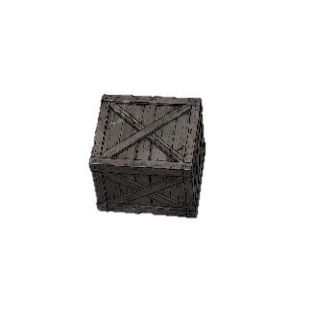
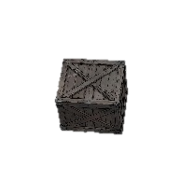
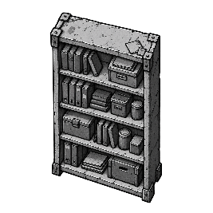

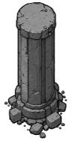
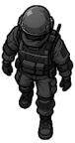
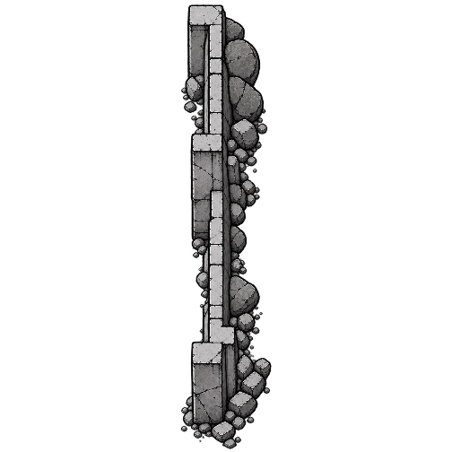
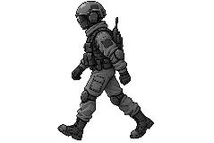
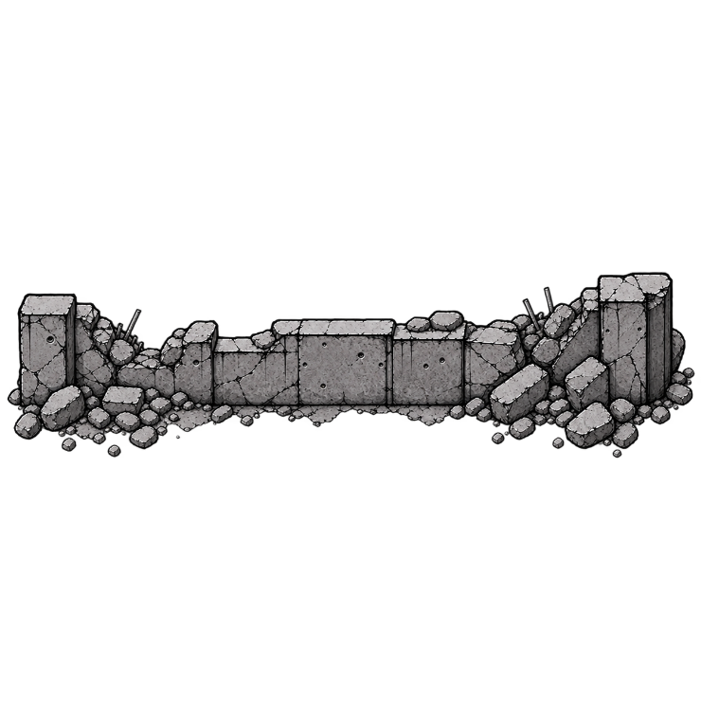
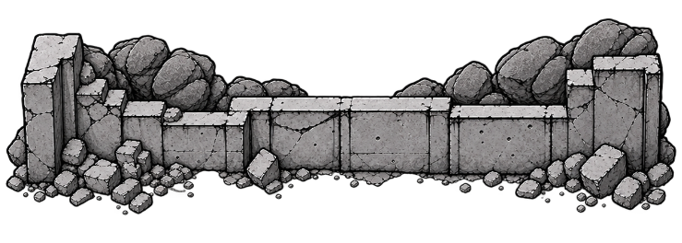
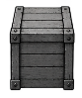

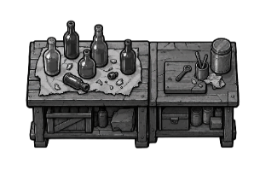
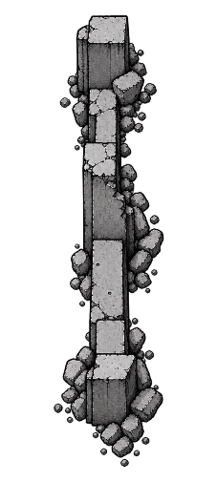
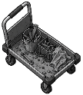


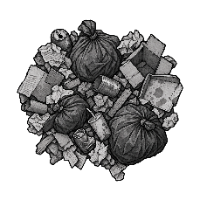
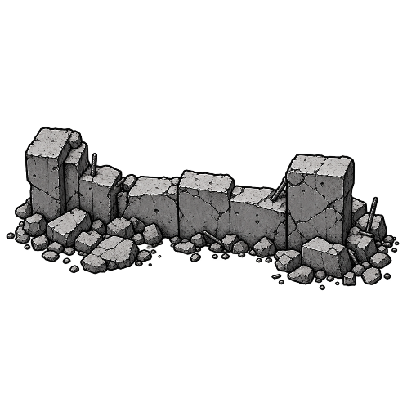
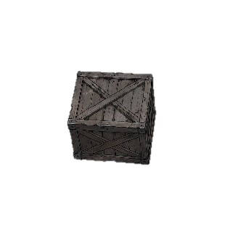

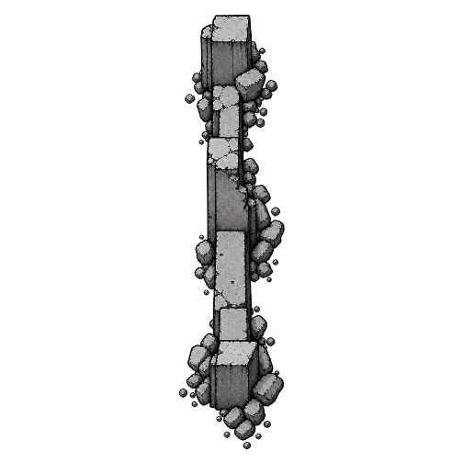
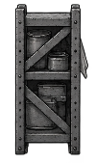
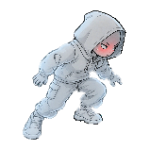
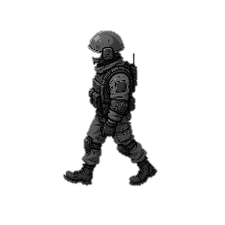


Slide 15
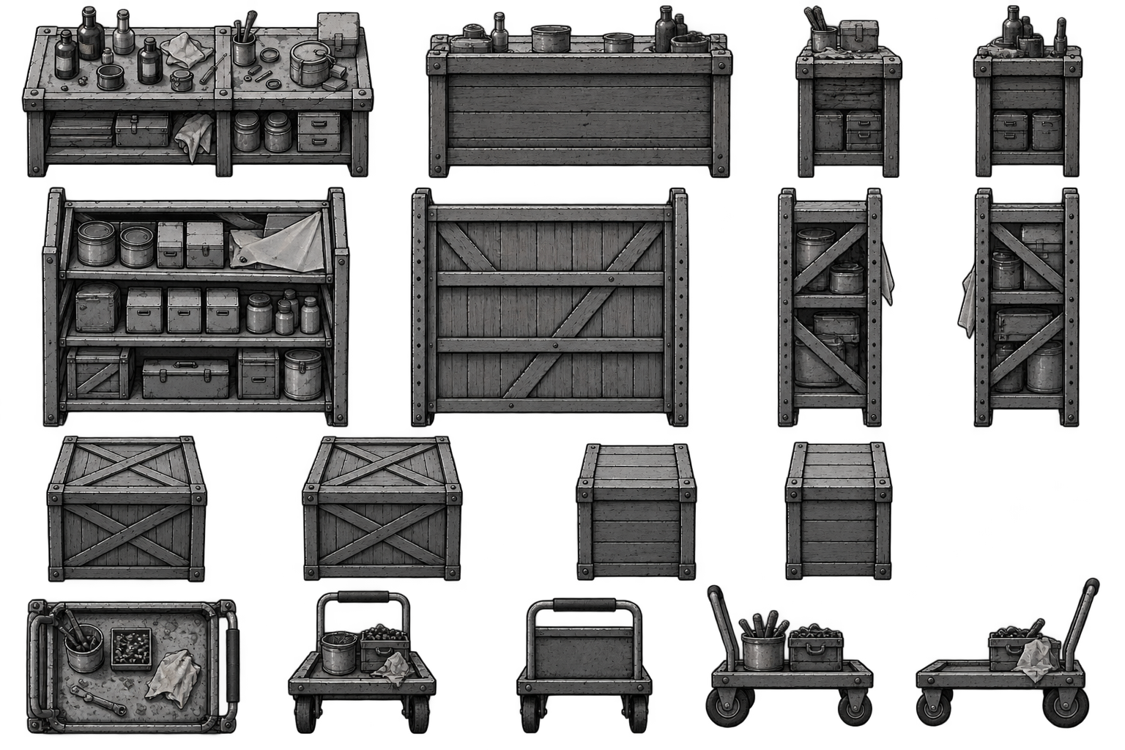

Slide 16
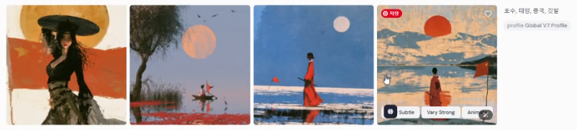
선생님께서 사용하시는 AI
[미드저니]
창작 작업을 할 때 주로 사용
미드저니는 해당 이미지에서 수정이 안 되고, 모든 이미지를 다 새로 처음부터 생성한다. 따라서 창작 작업을 할 때 좋은 것.
‘호수, 태양, 중국, 깃발‘ 이라고만 적었을 때
미리 AI에게 학습시킨 내용을 포함해서 아래처럼 이미지 생성

Slide 17

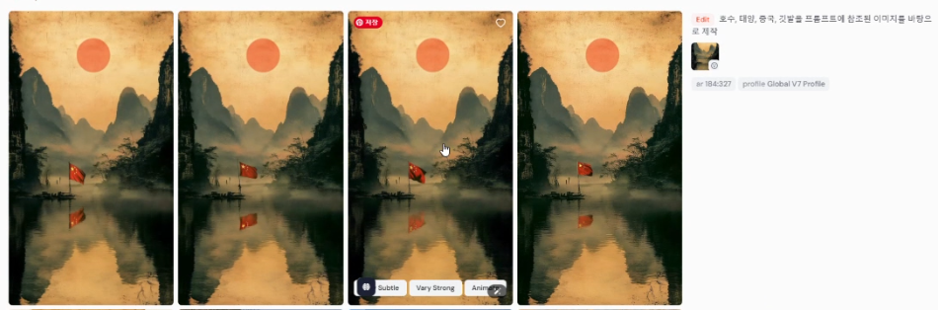
선생님께서 사용하시는 AI
[미드저니]
미드저니는 이런 식으로 참조 이미지를 주고 그 이미지를 참조해서 생성해달라고 하면, 그록보다 성능이 덜 좋다.
미드저니도 영상 만들긴 하지만, 랜덤성이 너무 강하다.

Slide 18
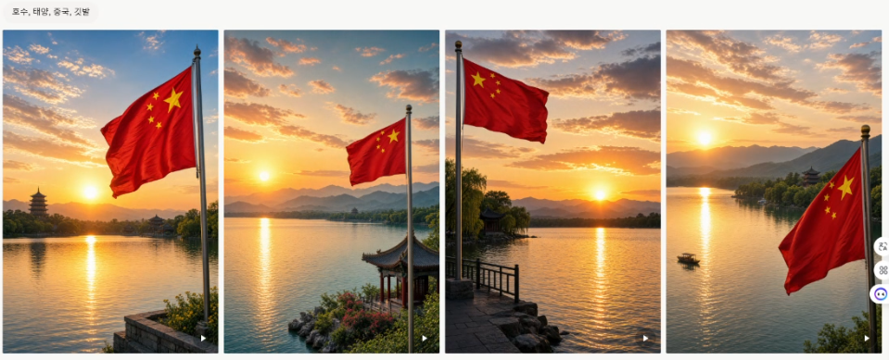
선생님께서 사용하시는 AI
[그록]
그록은 매우 결과물을 빨리 준다.
그록에 아까 미드저니와 같은 명령을 내리면 아래와 같은 결과물을 생성해준다.

Slide 19



선생님께서 사용하시는 AI
[그록]
그러나 원하는 느낌의 이미지를 핀터레스트에서 찾아서
그 그림을 참조해서 이미지를 생성해달라고 하면 퀄리티 좋은 그림을 생성할 수 있다.
그리고 레이어를 나눌 수도 있다.
2D뿐만 아니라, 영상 작업물도 좋다. 그록이 영상은 제일 잘함.

Slide 20
공짜로 쓸 수 있는 AI
[스테이블 디퓨전]을 타고 들어가면, 음지쪽으로 많이 발전한 AI 사이트들을 발견할 수 있다.
Civitai, PixVerse, seaart..ai
‘핀터레스트, 아트 스테이션’에서 원하는 이미지를 ‘플로우‘ 가져가서 변형해서 쓰면 좋다. Chatgpt는 저작권에 위배될 가능성이 있는 경우에는 제작해주진 않는다.

Slide 21
3D 모델링 AI
배경이나 배경 구조물 : TRIPO
캐릭터 : Meshy

Slide 22

일레븐랩스
성우 대사나 효과음을 만들기 좋다.

